Slide 1
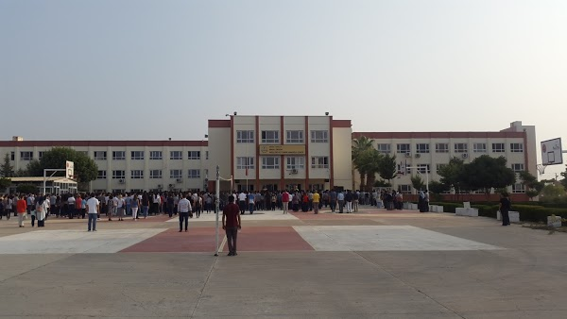
NİHAL ERDEM
MESLEKİ VE TEKNİK ANADOLU LİSESİ
BİZ BİR AİLEYİZ

Slide 2
GENEL BİLGİLER
Hizmete Geçiş : 18 Eylül 2000
Okul Alanı : 3500 metrekare
Dernek/Birlik : Okul Aile Birliği
Tarihçesi:
Okulumuz 2000 yılında, Merhume Öğretmen Nihal Erdem’in evlatları hayırsever iş adamları Salim Erdem, M. Sacit Erdem, H.Ekrem Erdem ve F.Özlem tarafından annelerinin adına yaptırılarak Bakanlığımıza anahtar teslimi bağışlanmış olup; 2000–2001 öğretim yılında 200 öğrenci ile Nihal
Erdem Ticaret Meslek Lisesi olarak 9.sınıftan eğitim ve öğretime başlamıştır. İlk mezunlarını 2002–2003 öğretim yılında vermiştir. 2003–2004 öğretim yılı başında Mezitli’de bulunan Anadolu Dış Ticaret, Anadolu Ticaret ve Anadolu İletişim Meslek Liselerinin okulumuza taşınmasıyla hem öğrenci sayısı hem de bölüm sayısı artmıştır. Okulların birleşmesi ile birlikte eğitim araç gereci de zenginleşmiş ve eğitim öğretim imkânları artmıştır.

Slide 3
FİZİKİ KAPASİTE
DERSLİK SAYISI : 44
BİLGİSAYARLABORATUVARI : 3
BİLGİSAYARLI MUHASEBE LABORATUVARI: 1
BİLGİSAYARDA OFİS LABORATUVARI: 1
BİLGİSAYARLI KLAVYE LABORATUVARI : 1
GAZETECİLİK LABORATUVARI : 1
RADYO TELEVİZYON LABORATUVARI : 1

Slide 4
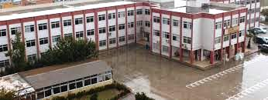
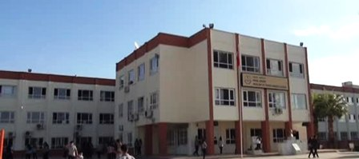
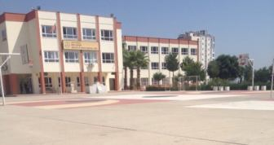
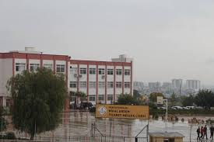
DIŞ GÖRÜNÜŞ

Slide 5
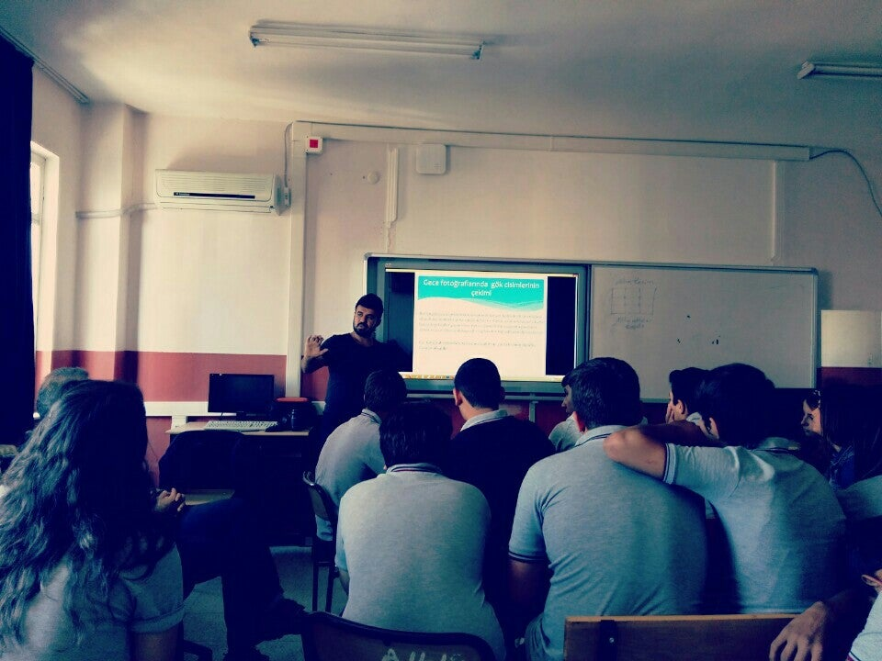
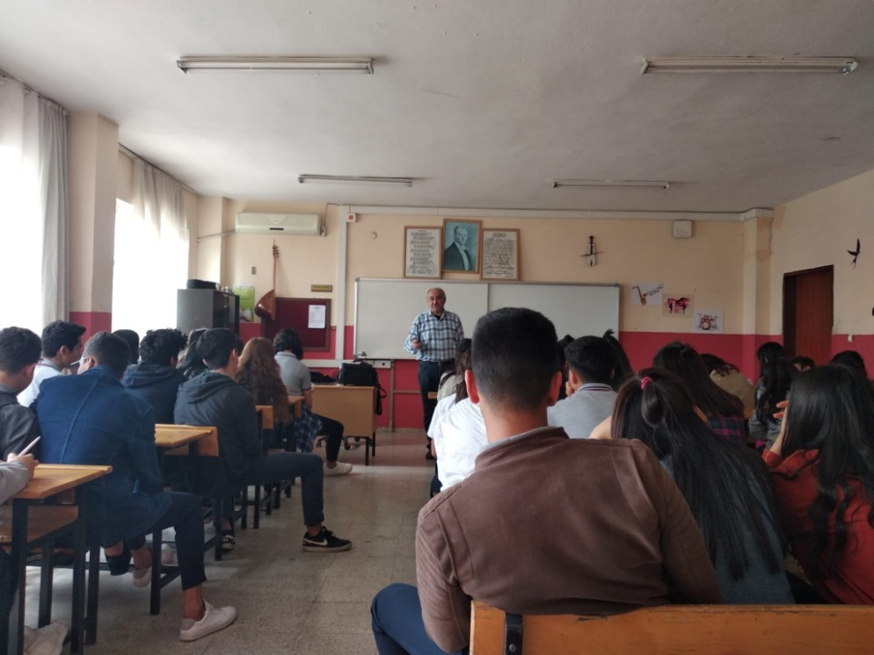
DERSLİKLER

Slide 6
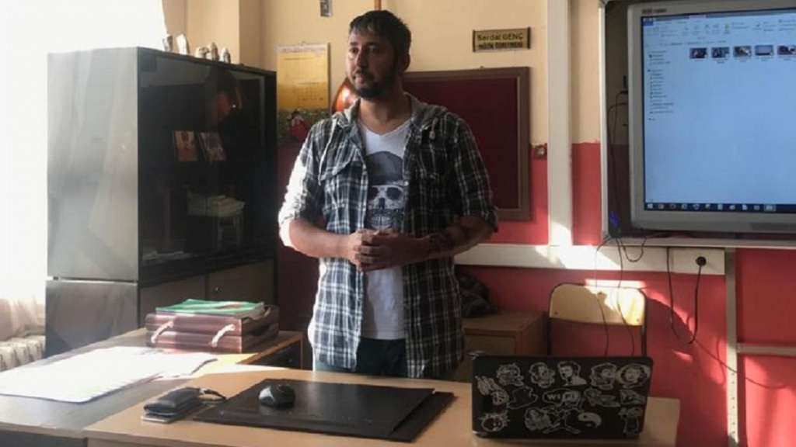
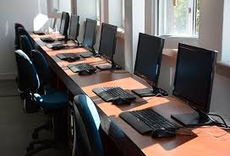
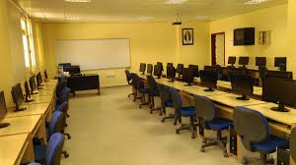
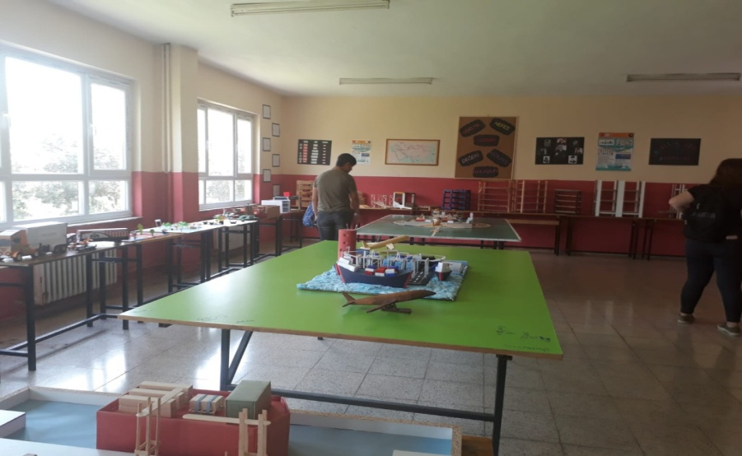
LABORATUVARLAR

Slide 7
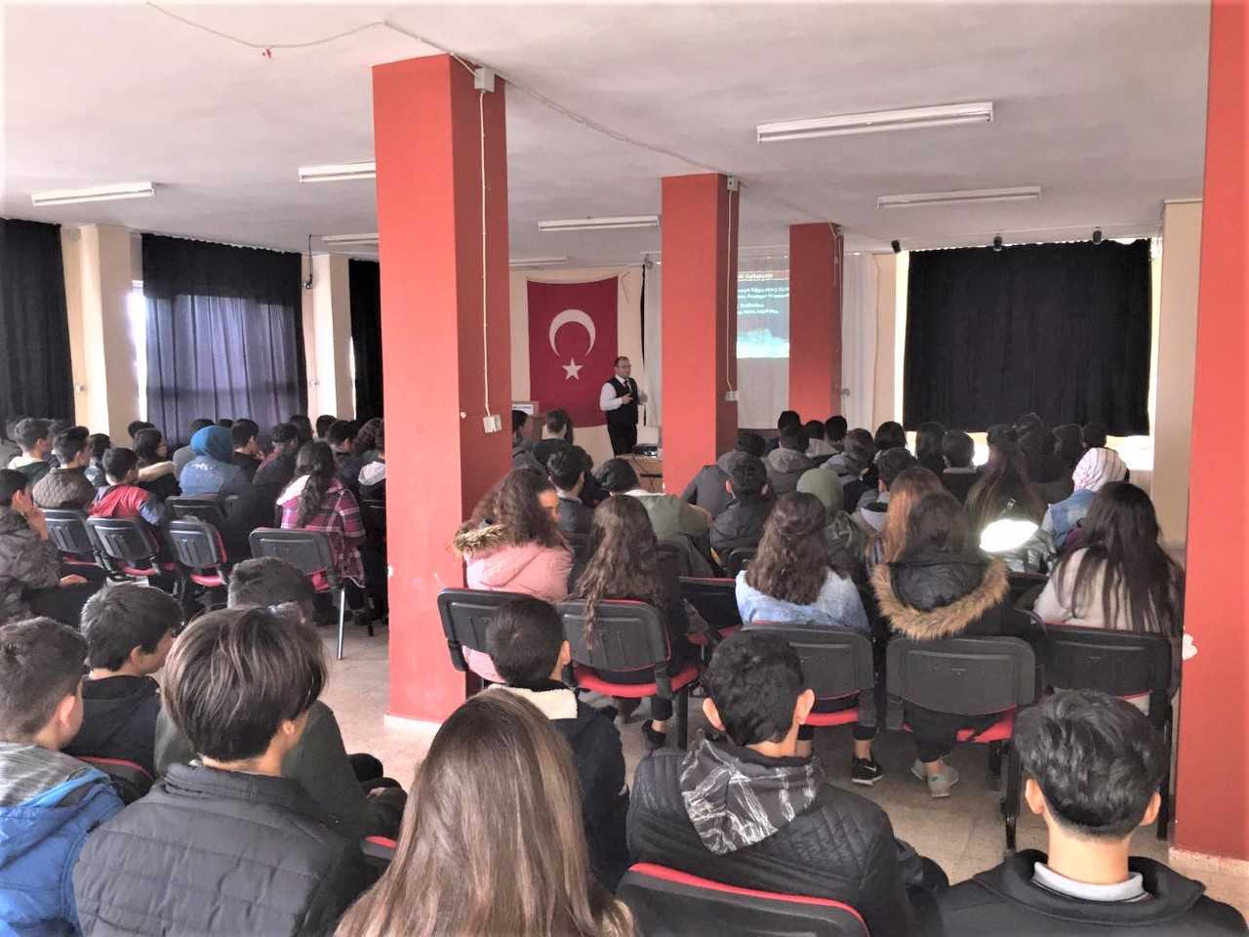
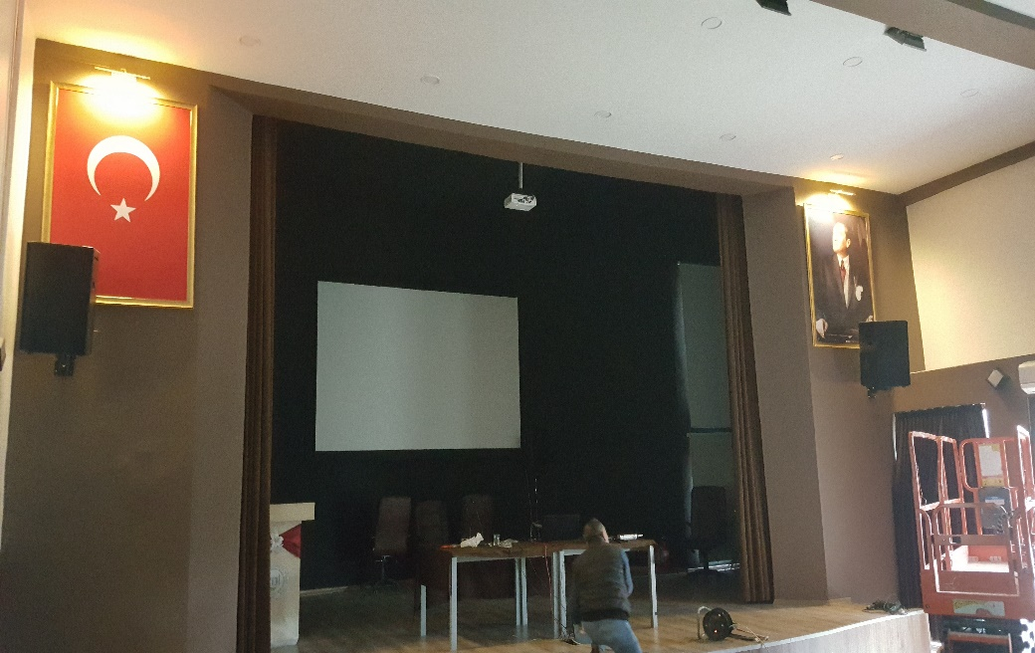
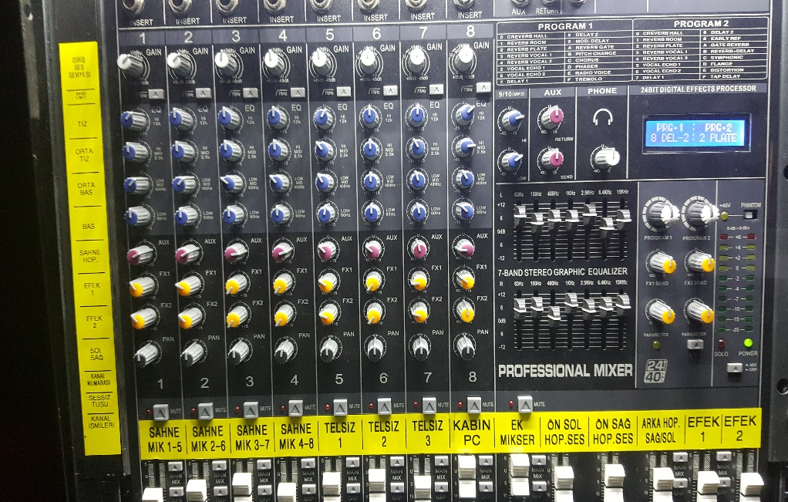
ÇOK AMAÇLI SALON

Slide 8
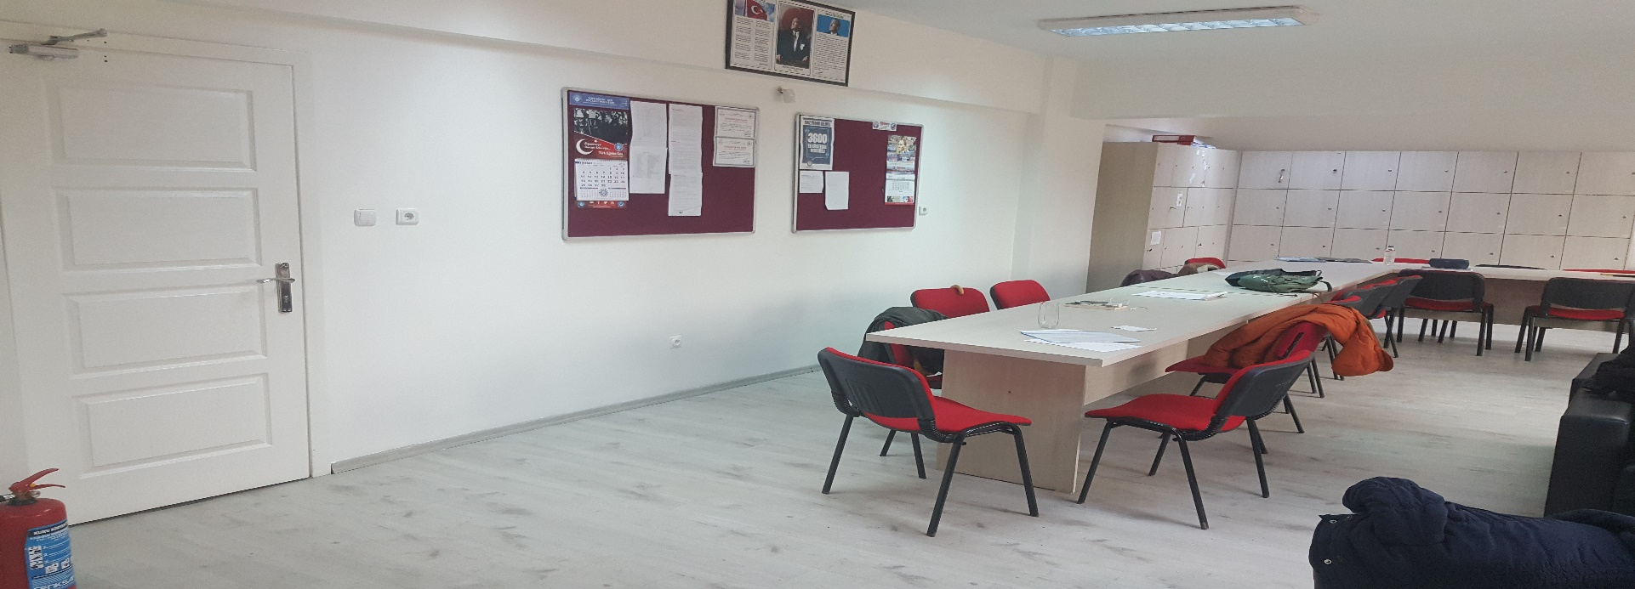
ÖĞRETMENLER ODASI

Slide 9
ÖĞRETMEN ve ÖĞRENCİ SAYILARI
6 İdareci (1 Müdür, 5 Müdür Yardımcısı)
79 Öğretmen
9. Sınıf
233 Öğrenci
9 Şube
10. Sınıf
210 Öğrenci
6 Şube
11. Sınıf
356 Öğrenci
10 Şube
12. Sınıf
305 Öğrenci
10 Şube
1104
Öğrenci

Slide 10
OKULDA UYGULANAN PROJELER
A. «Meslek Liseliler Ailelerle Buluşuyor» Projeleri
Cana Kan Verelim Projesi: Kızılay ve Kan Bağışı Kulübünün, "Meslek Liseliler Ailelerle Buluşuyor Projesi" kapsamında, Kızılay ile ortaklaşa gerçekleştirdiği 3. Geleneksel Kan ve Kök Hücre Bağışı etkinliğidir.
Meslek Liseliler Evleri Aydınlatıyor Projesi: Öğretmenimiz Sinan KOÇ okulun bulunduğu mahallede, bulunmadığı takdirde sırasıyla ilçede veya İl içinde tespit edilen belirli sayıdaki ihtiyaç sahibi yoksul veya muhtaç durumdaki kişilerin; evlerinin bölümlerinin küçük bakım ve onarımlarının, evlerinde bulunan kullanılamaz veya eskimiş durumdaki eşyalarının tamir ya da değişim gerektiren küçük onarımlarının, hayatlarını kolaylaştırıcı bilgilendirme ya da yardımların, onları sevindirecek, mutlu edecek maddi ya da manevi dokunuşların toplum hizmeti kapsamında belirli bir plan ve proje dahilinde yerel imkanlarla yapılması projesidir.
Telefon Dolandırıcılığına Dikkat Projesi: Bilişim Tek. Alanı öğretmenlerinin, okulun bulunduğu mahallede ikamet eden aileler ve çevre esnafı son yıllarda sıkça rastlanan telefon dolandırıcılığı ve güvenli internet kullanımı ile ilgili bilgilendirmek, bu tür dolandırıcılık hilelerine karşı uyanık olmalarını sağlamak amacıyla gerçekleştirdiği projedir..

Slide 11
OKULDA UYGULANAN PROJELER
B. Eğitim Projeleri
LOGO TASARIM: Bilişim Teknolojisi alanı öğretmenlerimizden İdris AYDIN’IN yürüttüğü, öğrencilerin motivasyonunu arttırıp özgün logolar ortaya çıkarma projesi.
LOJİSTİK VE ULAŞIM ARAÇLARI PROJESİ: Lojistik ve Ulaştırma Alanı öğretmenlerinin düzenlemiş olduğu geleceğin ulaşım araçları projesidir

Slide 12
İYİ ÖRNEKLER

Slide 13
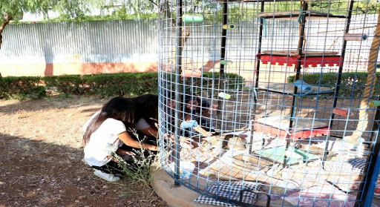
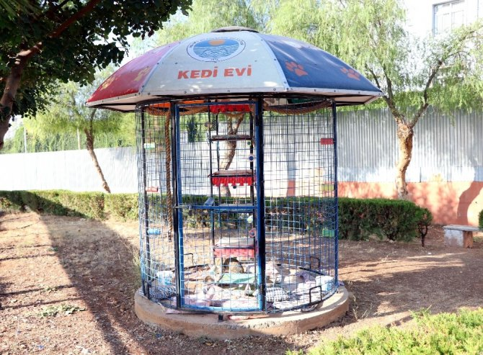
İYİ ÖRNEKLER
Mersin de ilk okul kedi evi projesi

Slide 14
İYİ ÖRNEKLER
Okulumuz öğrencileri her yıl düzenlenen tüm sportif faaliyetlere katılıp il ve bölge birincilikleri elde etmiştir
Ayrıca yurt dışı projeler ile öğrencilerimiz her yıl çeşitli ülkelerdeki eğitimlere katılmaktadır.

Slide 15
TEŞEKKÜRLER
Faruk TEMEL
OKUL MÜDÜRÜ

